Slide 1
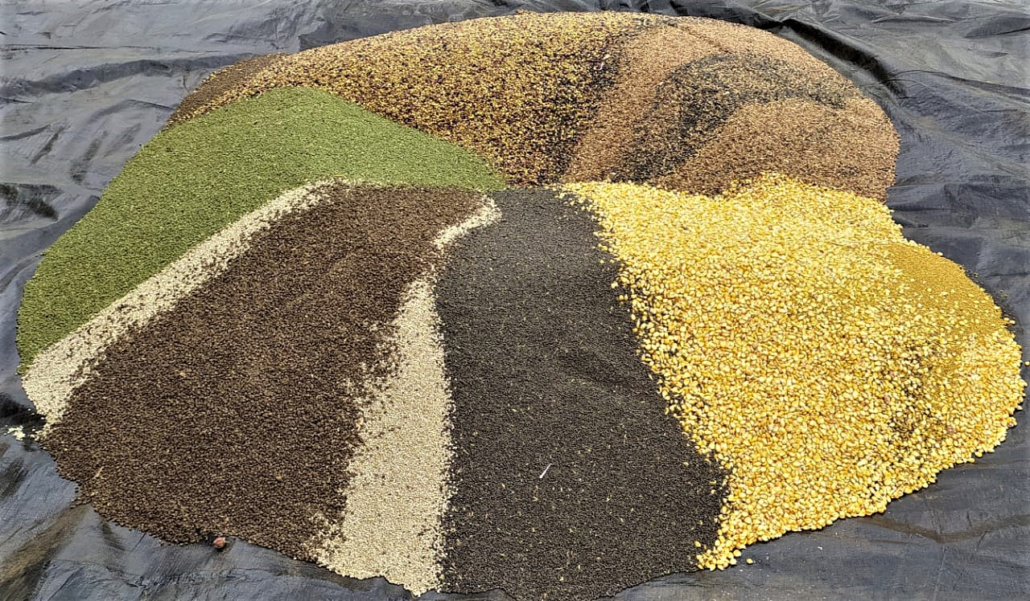
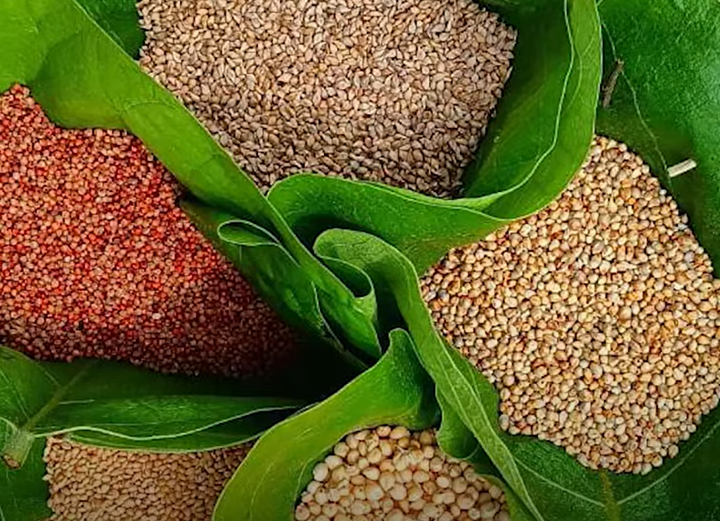
पर्यावरणीय/प्राकृतिक कृषि (Agroecological Farming)

Slide 2
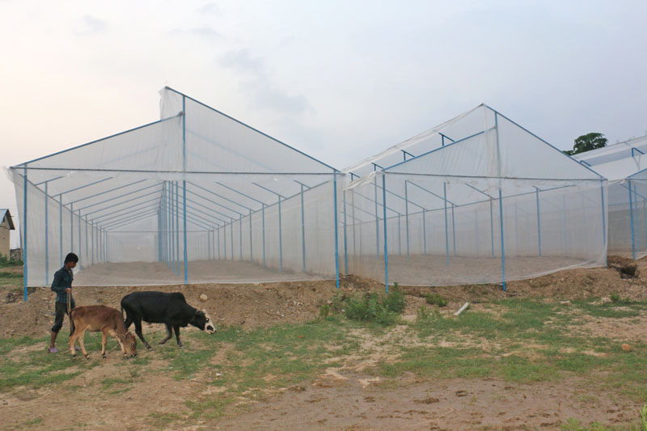
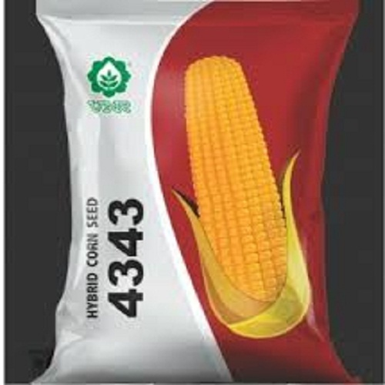
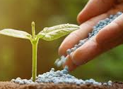
खेतिका लागि प्रयोग गरिने संरचनागत आवश्यकताहरु जस्तै हरित गृह, मेशिनरि, सिंचाई पुर्वाधार को माग समेत दिनदिनै बढ्दै गएको छ ।
विषय प्रवेश
नेपालमा हाल कृषकहरुले खेति व्यवसाय सञ्चालन गर्दा विभिन्न रसायन तथा आयातित बीउ र नश्लहरुको प्रयोग गरिरहेको पाईन्छ ।
यसै गरि कृषकहरु एकल बालि खेति तर्फ उन्मुख भईरहेका छन् ।

Slide 3
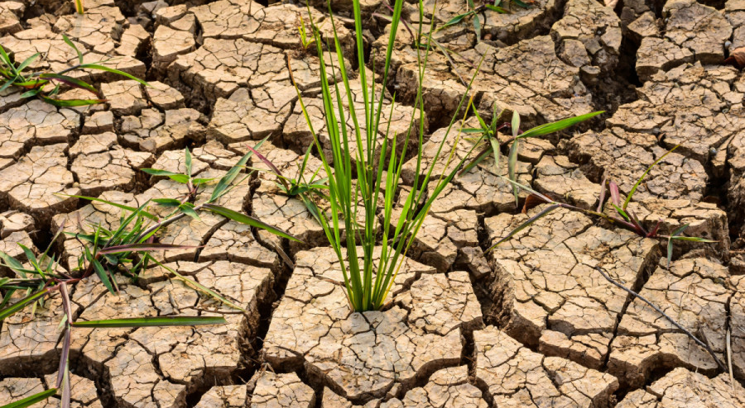
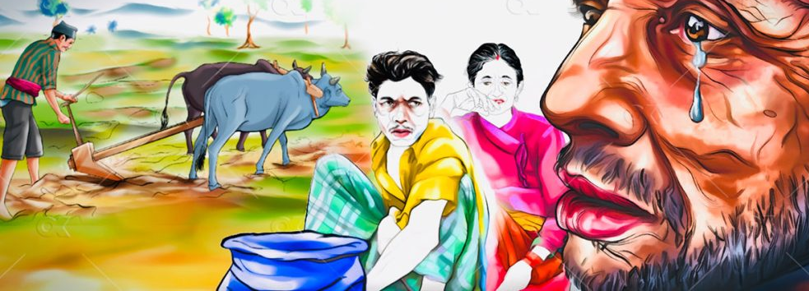
अझ कतिपय अवस्थामा कृषकहरुले यस प्रकारको खेतिले आफु उच्च जोखिममा परेको अनुभव गरेका छन् ।
विषय प्रवेश
कृषि कर्ममा उच्च रुपमा बाह्य रसायनको प्रयोग, पुर्वाधारमा लगानि र एकल खेति पद्धतिले क्षणिक रुपमा उत्पादन बृद्धि भएको देखिए पनि यसले दिर्धकालिन रुपमा कृषकको आयबृद्धिमा टेवा पुर्याएको देखिदैन ।
यसै गरि विभिन्न समयमा आईपर्ने प्राकृतिक प्रकोपहरु, रोगकिराको समस्या तथा बजारको उतारचढावले समेत कृषकहरुको मनोबल कमजोर पारेको छ ।

Slide 4
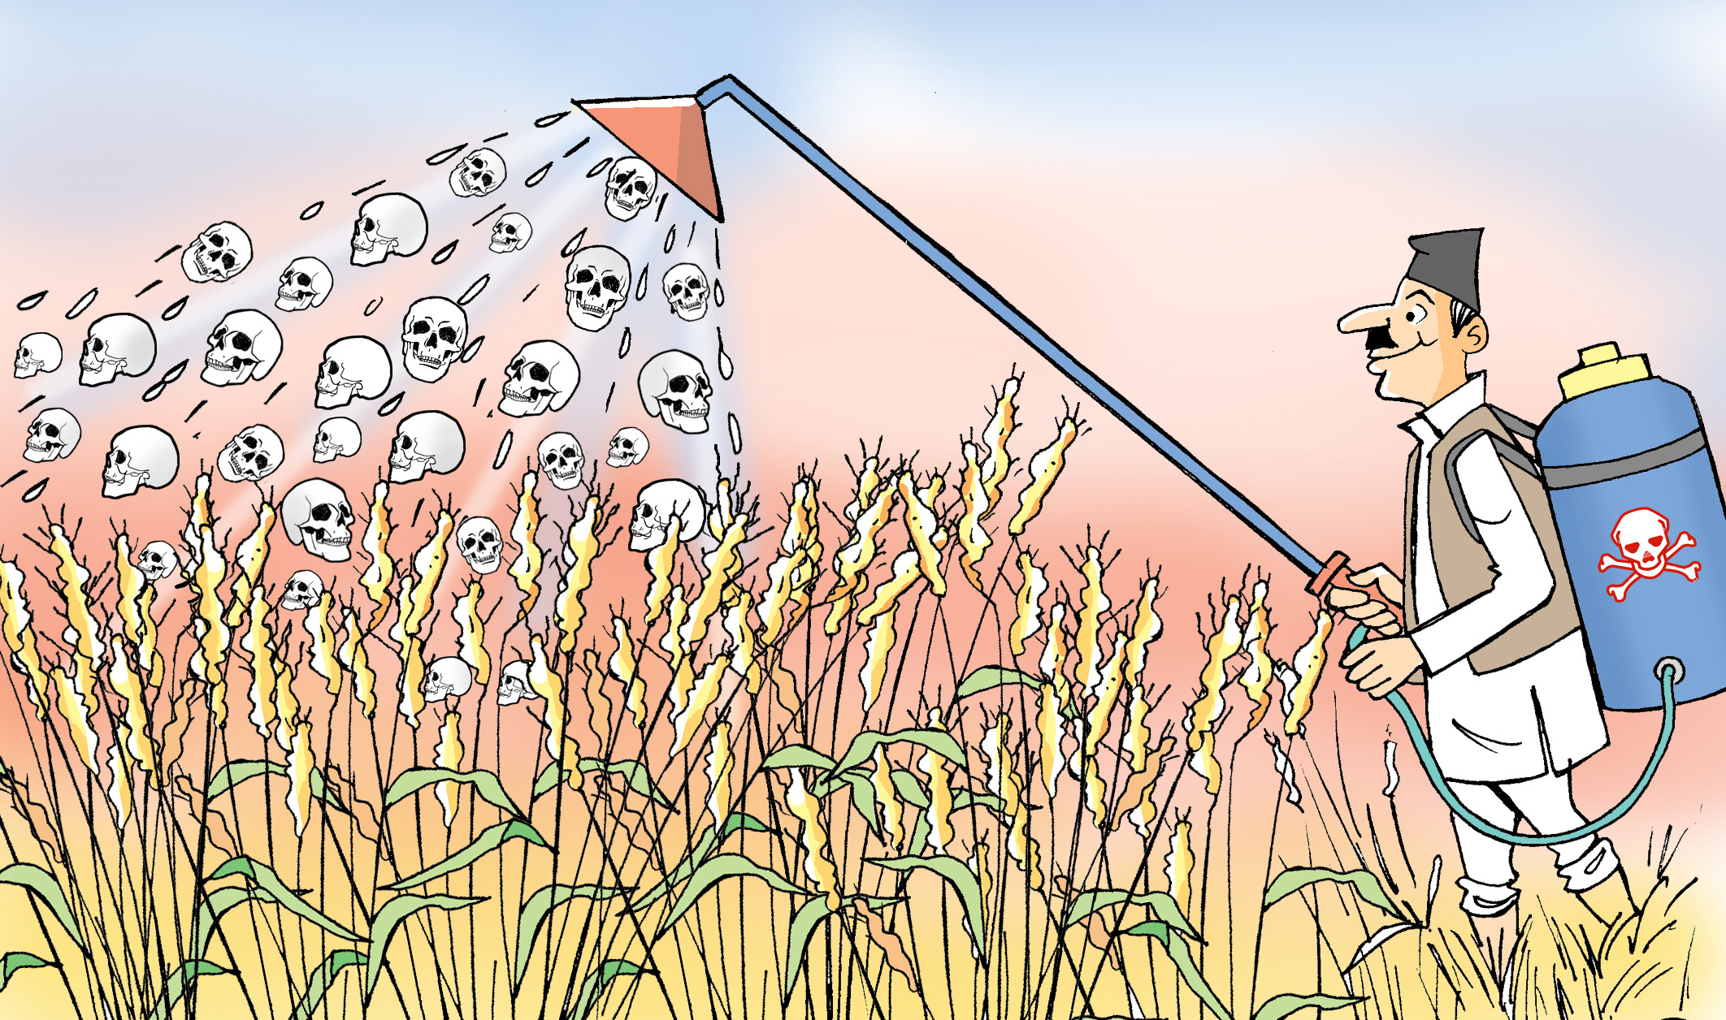
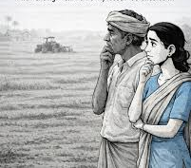
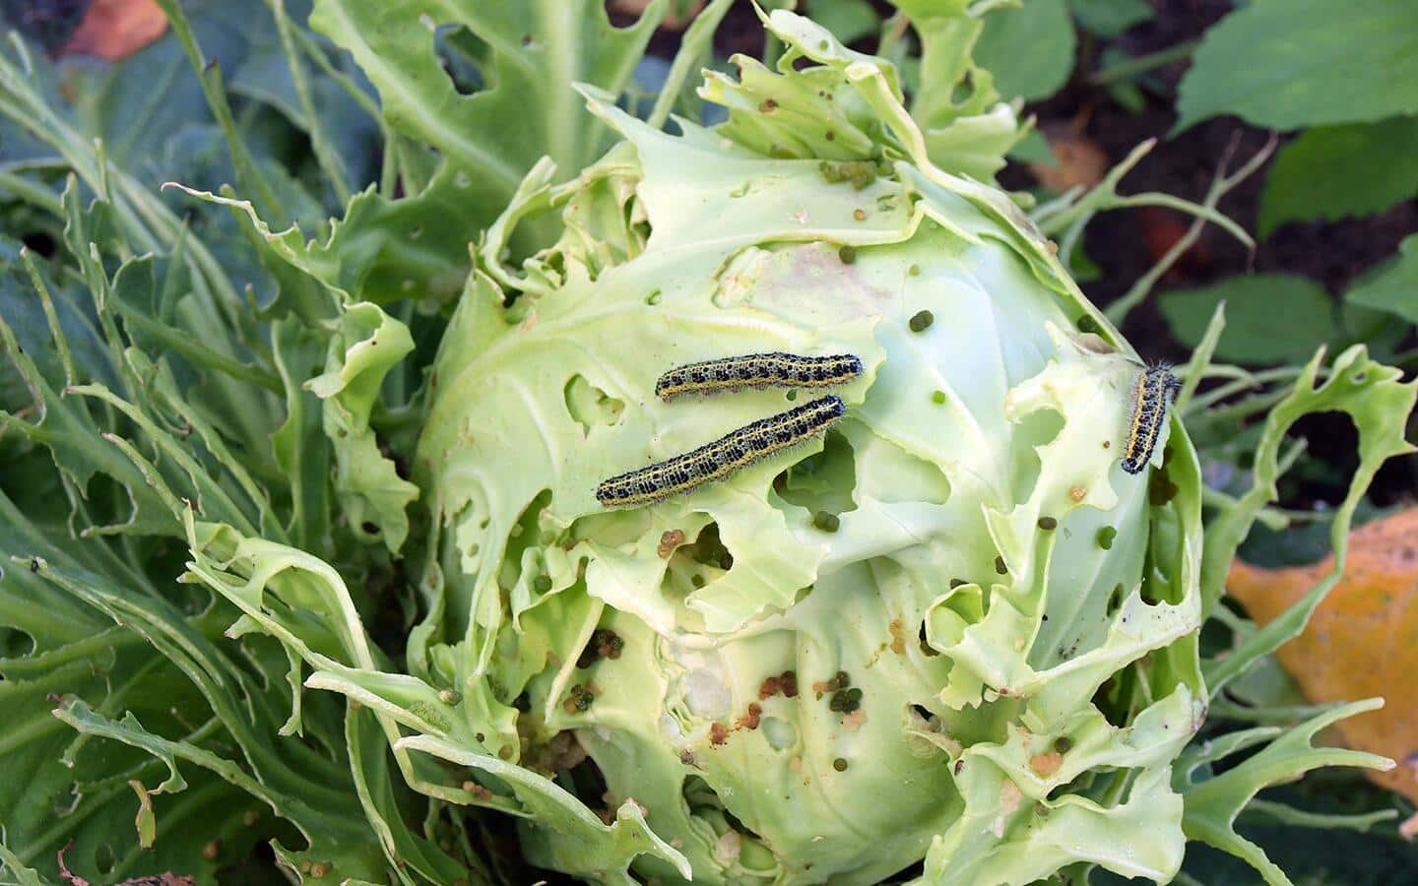
उत्पादन लागत दिन प्रतिदिन बढ्दै जाने, आयस्तर दिगो र सुनिश्चित नहुने तथा माटोको उर्वराशक्ति समेत ह्रास हुदै गईरहेकोले हरेक बर्ष सोहि परिमाणको उत्पादन गर्न अघिल्लो बर्ष भन्दा बढि रसायन प्रयोग गर्नु पर्ने अवस्था रहेको छ ।
विषय प्रवेश
कृषिमा रसायनिक पदार्थको प्रयोगले मानव तथा पशु स्वास्थ्यमा नकारात्मक असर पुर्याउनुका साथै यो वातावरण प्रदुषणको समेत प्रमुख कारण बनेको छ ।

Slide 5
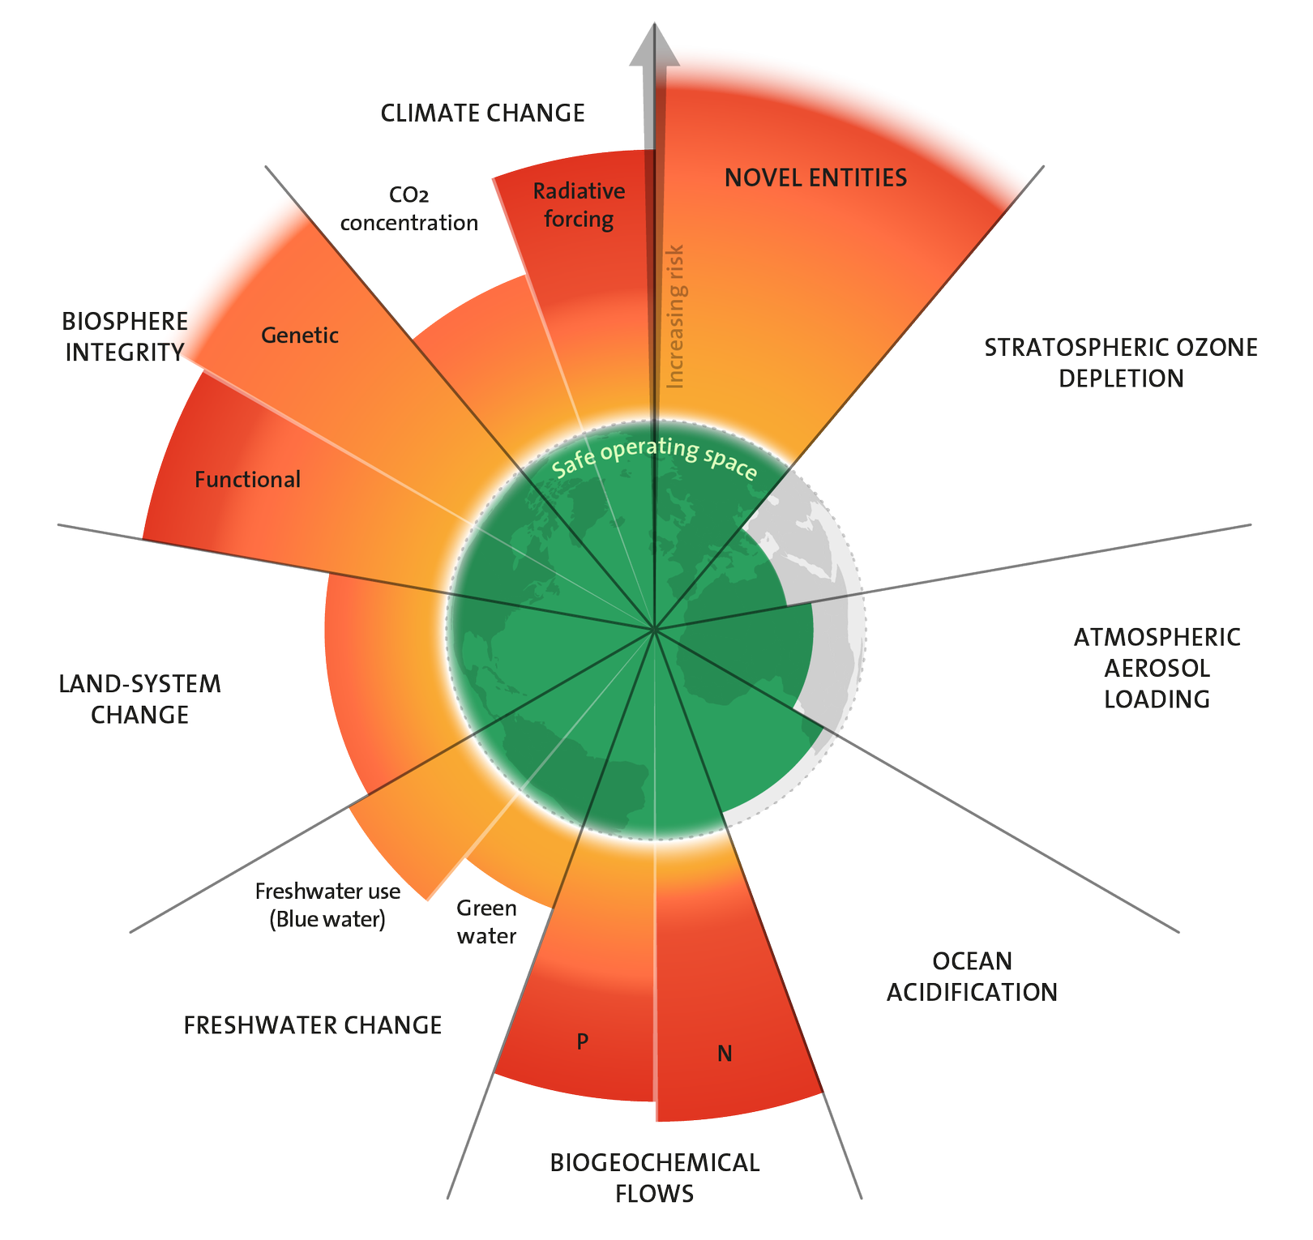
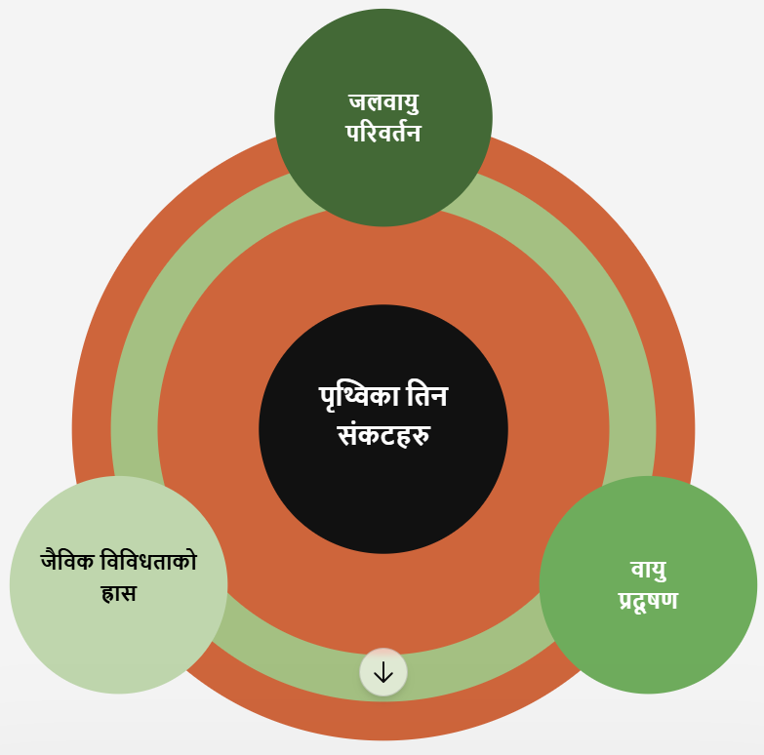






नेपाल मात्र नभई सम्पुर्ण विश्व नै रसायनिक कृषिको नकारात्मक असर बाट आक्रान्त छ
विषय प्रवेश
मानविय कारणले पृथ्विका ९ मध्ये ६ वटा सिमाहरु मिचिई सकेका छन्

Slide 6
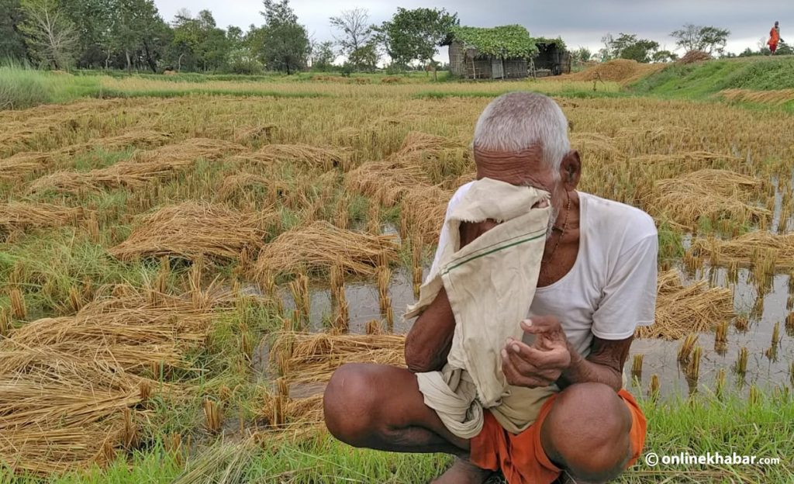
सबै भन्दा महत्वपुर्ण कुरा, कृषि कर्म गरेर सबैलाई खाद्यान्न उपलब्ध गराउने कृषक खुसि छैन!!

Slide 7
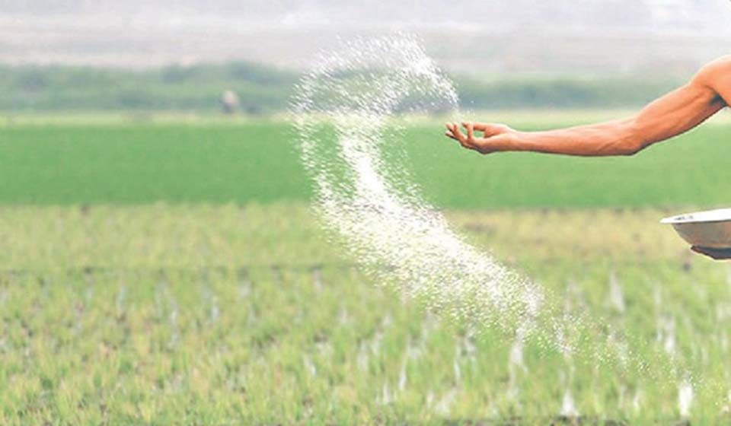
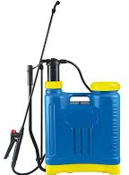
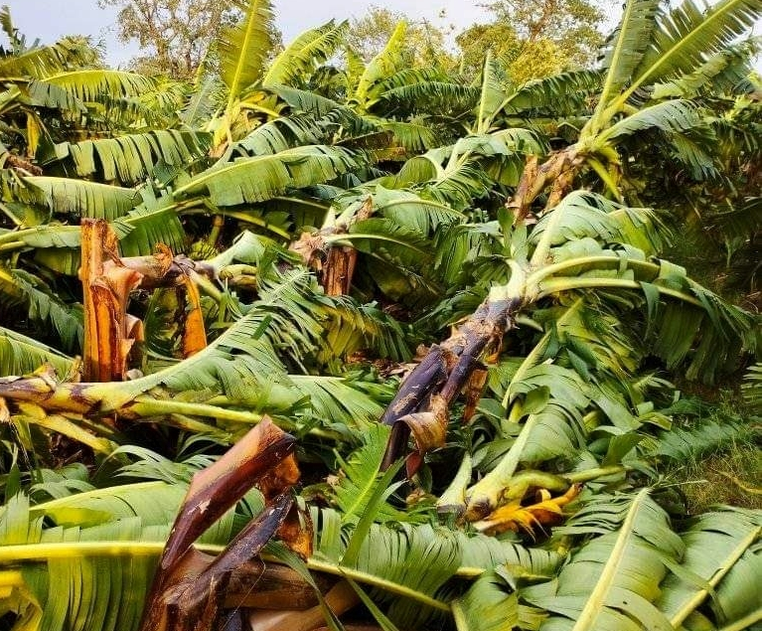

एक पटक सोचौ त??
के हामि सँग विकल्प छैन?
रासायनिक मल, विषादि, झारनाशक लगायतका पदार्थहरु प्रयोग नगरि खेति गर्न नसकिने नै हो त?
के कृषि उत्पादन गर्न उच्च आर्थिक लगानि अपरिहार्य भईसकेको हो??
अनि जोखिम!! के कृषकहरुले खेत स्तरमै कृषिजन्य जोखिम कम गर्न सक्दैनन??

Slide 8

विषय प्रवेश
प्रकृतिको विरुद्धमा नगई वा प्रकृति सँग तालमेल गरि गरिने खेति आजको आवश्यकता हो ।
बाहिरि रासायनिक पदार्थहरु प्रयोग नगरि, आफ्नो पर्यावरणमा पाईने श्रोतहरुको उपयोग गरि प्रकृतिको नियम अनुसार गरिने खेतिलाई प्राकृतिक खेति/पर्यावरणिय खेति भनिन्छ ।
प्राकृतिक खेति अपनाउनु भनेको परम्परागत खेतिमा फर्किनु होईन, यो हाम्रो कृषि को भविष्य हो ।

Slide 9
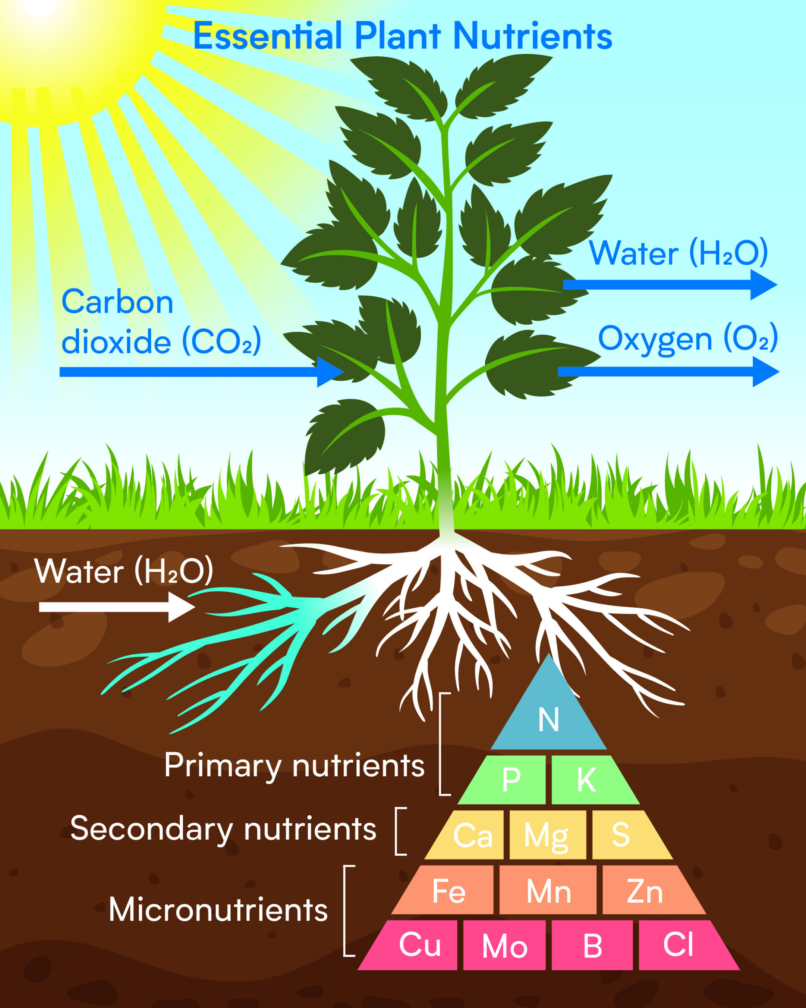
बिरुवाको संरचना के ले बनेको छ?
बिरुवाले आफुलाई चाहिने खाद्यतत्वहरु मध्ये
कार्वन, हाईड्रोजन र अक्सिजन सबै भन्दा बढी चाहिने तत्वहरु हुन्
यी तत्वहरु विरुवाले हावा र पानि बाट प्राप्त गर्छ र यीनले विरुवाको ९७% तौल निर्धारण गर्दछन्
यस पश्चात विरुवालाई सबै भन्दा बढि चाहिने तत्व नाईट्रोजन (१.५% तौल) हो
अन्य तत्वहरुले विरुवाको १.५% तौल निर्धारण गर्दछन् ।

Slide 10
के रासायनिक मल नभई कृषि सम्भव छैन?
विरुवालाई प्राकृतिक रुपमा नै विभिन्न सुक्ष्म जिवाणु र प्राकृतिक मलहरु प्रयोग गरेर खाद्यतत्व आपुर्ति गर्न सकिन्छ ।
सुक्ष्म जिवाणु/जिवामृत
खाद्यतत्वको स्थिरिकरण (Nutrient cycle e.g. N-Fixation/ rhizobium, azolla)
खाद्यतत्वलाई विरुवाले लिन सक्ने स्वरुपमा ल्याउने (e.g. Phosphate solubilizing bacteria)
विरुवालाई सहि समयमा सहि मात्रामा खाद्यतत्व उपलब्ध गराउने कार्यमा समेत सुक्ष्म जिवाणुले भूमिका खेल्दछन्
प्राकृतिक मलहरु
गोठेमल, कम्पोष्ट, कोशेवाली, हरियो मल आदी

Slide 11
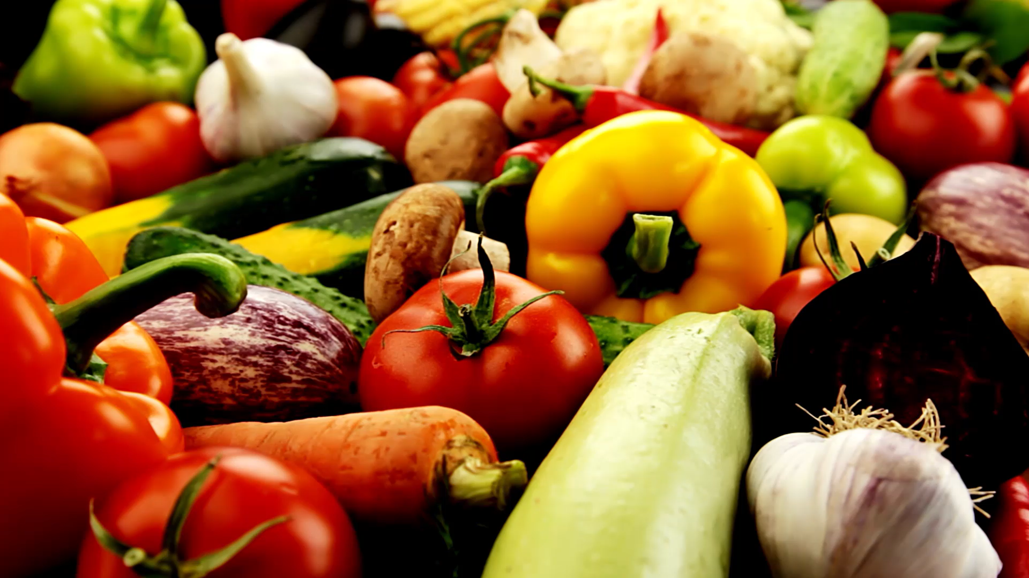


Slide 12
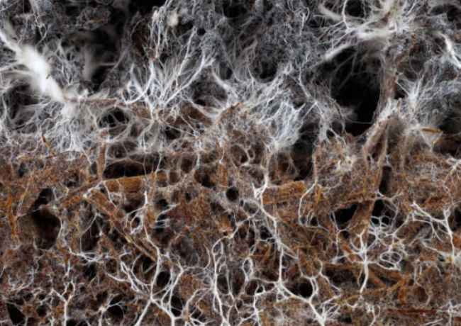
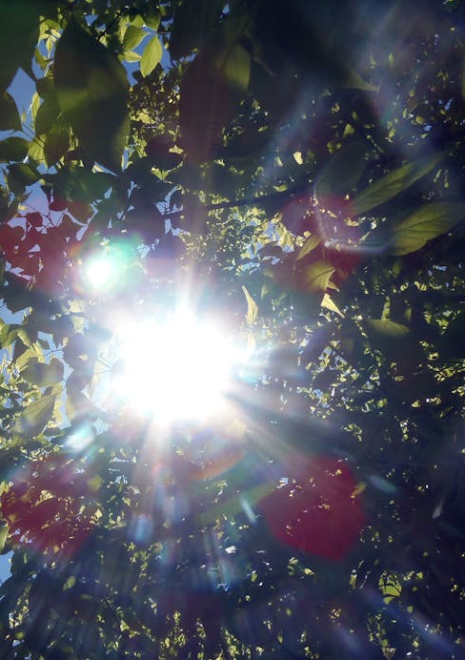
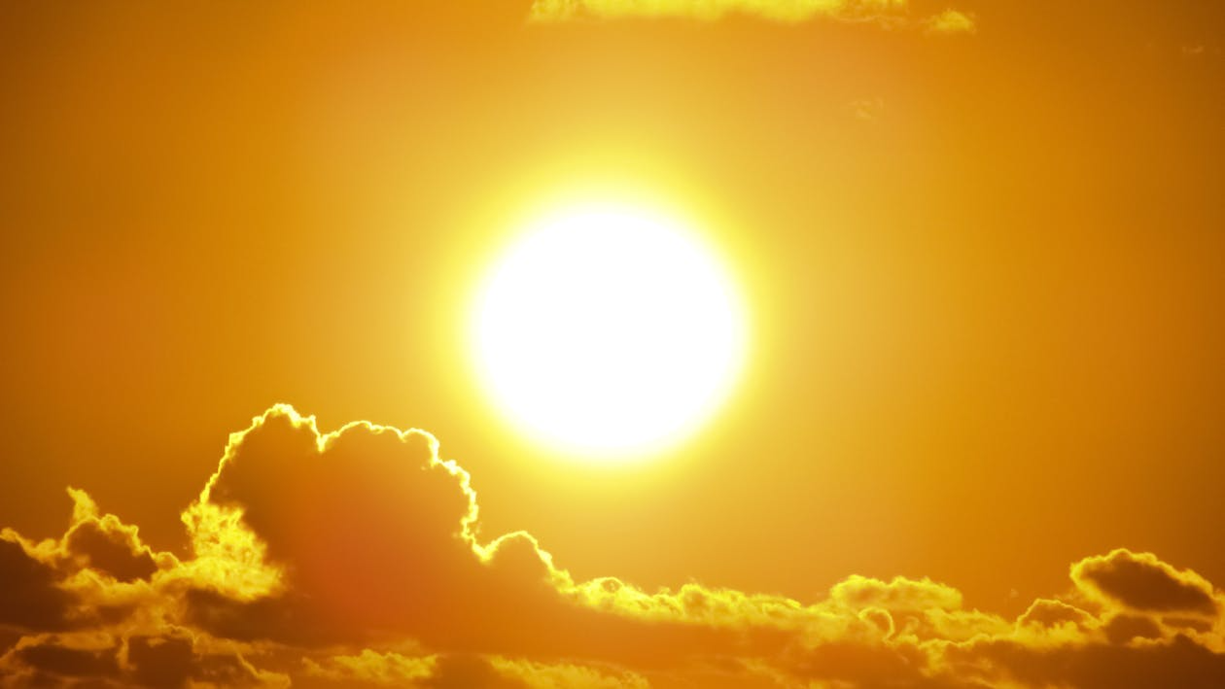
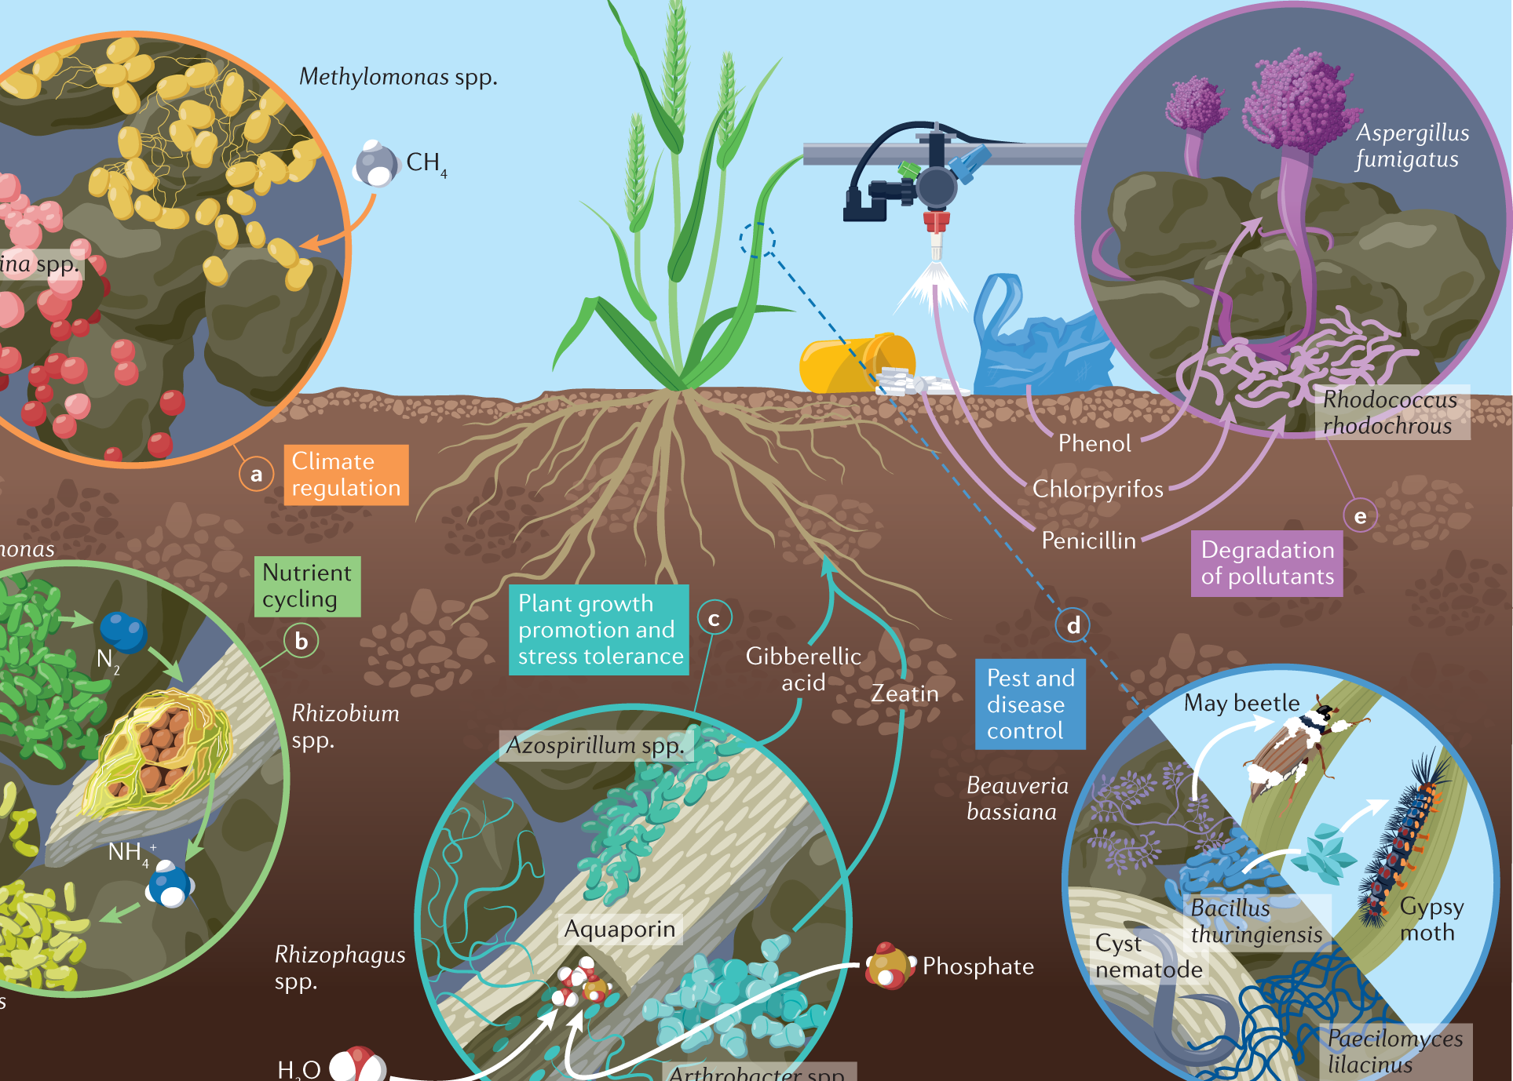
सुर्य
र
सुक्ष्म जिवाणु

Slide 13
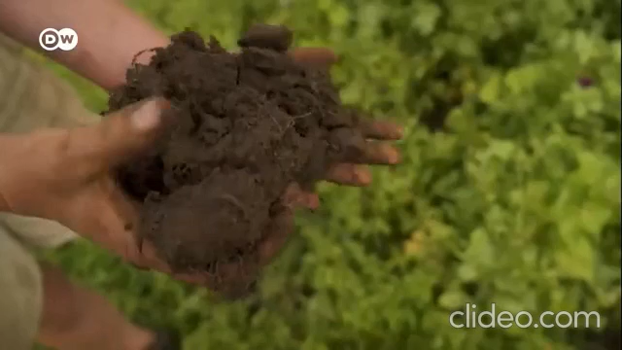

Slide 14
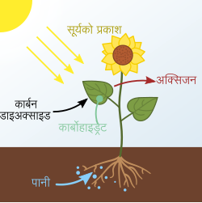
विरुवा र सुक्ष्म जिवाणुको सम्बन्ध??
बिरुवाले बनाएको खाना मध्ये…
४०% खाना जमिन माथिको भाग (फल, पात, डाँठ आदी) मा भण्डारण हुन्छ
बाँकि ३०% खाना जरा बाट रस/चोप का रुपमा निस्किएर माटोमा जान्छ।
३०% खाना जमिन मुनिको भाग (जरा लगायत) मा भण्डारण हुन्छ

Slide 15
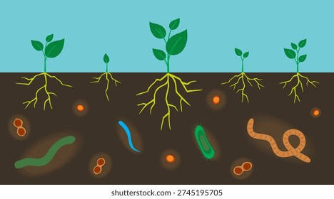

विरुवाले आफुले मेहनत गरेर तैयार गरेको ३०% खाना किन सुक्ष्म जिवाणुलाई दिन्छ होला??

Slide 16
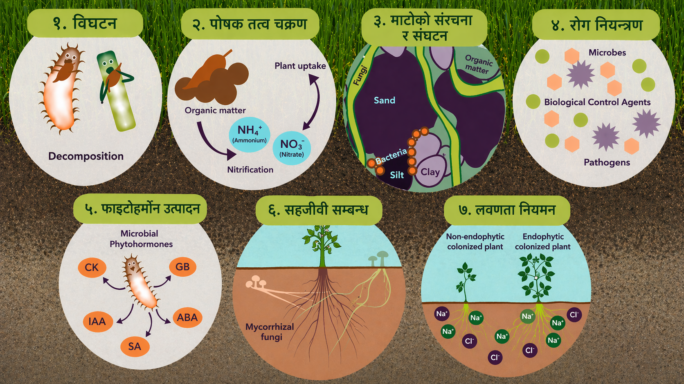
सुक्ष्म जिवाणुहरुले विरुवालाई गर्ने सहयोगहरु

Slide 17
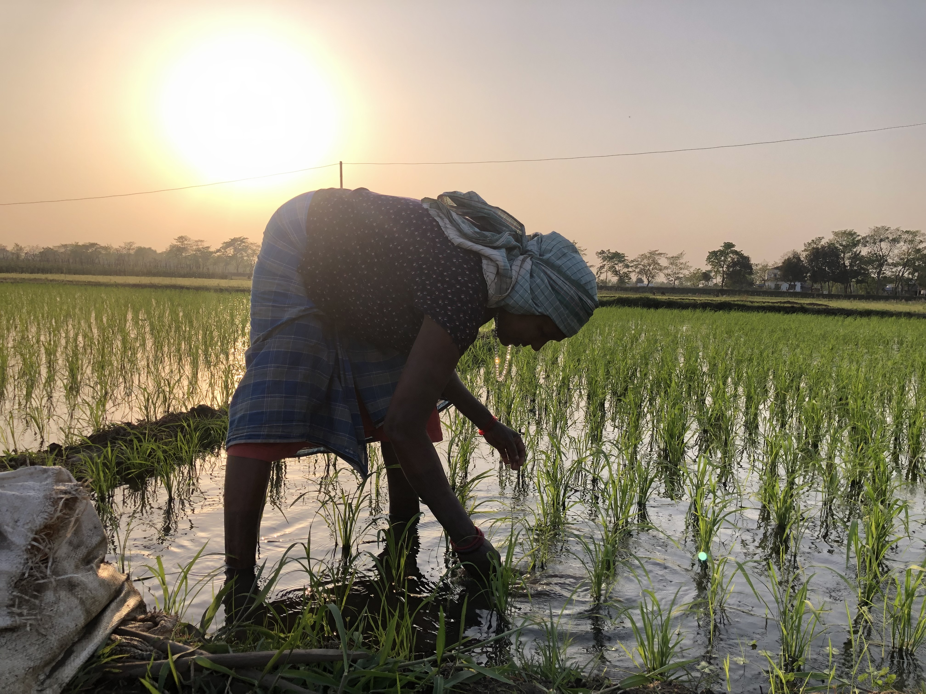
अब के गर्ने त??
सूर्य प्रकाशको
अधिकतम
उपयोग
सूक्ष्म
जीवाणूको
संरक्षण

Slide 18
प्राकृतिक खेतिका सिद्धान्तहरु
१.
३६५ दिन नै खेति गर्ने
२.
बालीको विविकरण (५ देखि १० प्रकारका बालि एकै साथ लगाउने + रुख विरुवा सामेल गर्ने)
३.
माटोलाई जहिल्यै छोपेर राख्ने (जिवित बाली वा अवशेषको छापो)
४.
माटोलाई धेरै नचलाउने (न्युन खनजोत)
५.
कृषकको आफ्नै बीउको प्रयोग (स्थानिय र रैथाने जातहरु)
६.
कृषि सँगै पशुपालनलाई जोड्ने
७.
सुक्ष्म जिवाणुको प्रयोग गर्ने
८.
रोगकीरा नियन्त्रणका लागि असल कृषि अभ्यास र वानस्पतिक विषादी
९.
रासायनिक पदार्थ प्रयोग नगर्ने (मल, विषादी, झारनाश)
१०.
विभिन्न कृषि कर्म विच तालमेल गरि दक्षता अभिवृद्धि गर्ने तथा उप उत्पादनको पुन:प्रयोग गर्ने

Slide 19
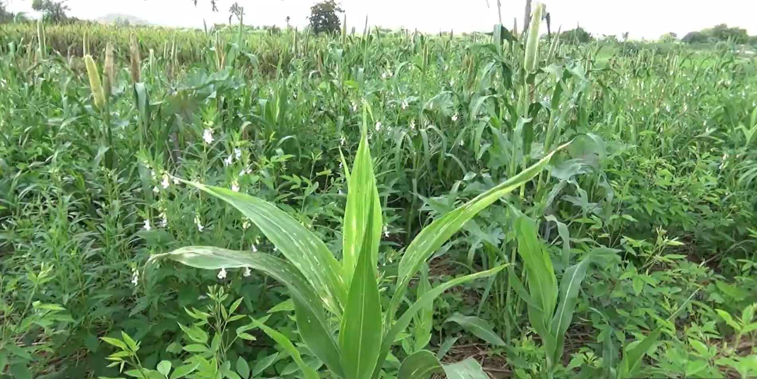
१. ३६५ दिन नै खेति गर्ने
बर्षै भरि (३६५ दिन) जमिनलाई विविध प्रकारका विरुवाले ढाक्ने
विशेष गरि बर्षा पुर्व नेपालका अधिकतम खेतबारि बाँझो र विरुवा रहित हुन्छन !
यस समयमा खेतमा कुनै न कुनै प्रकारको खेति गर्नाले,
सुर्य प्रकाशको अधिकतम प्रयोग
सुक्ष्म जिवाणुको संरक्षण
माटोको चिस्यान संरक्षण
सुक्ष्म जिवाणुलाई निरन्तर
खाना प्रदान गर्ने
माटोको तापक्रम बढ्न नदिने

Slide 20
एउटा उपाय: बर्षा पुर्वको कृषि अभ्यास
यस अभ्यासका लागि ग्रीष्म ऋतुमा मनसुनि बर्षा पुर्व स्थान विषेश अनुसार २०-३० प्रकारका वीउको मिश्रण खेतमा छरिन्छ !
यसमा,
खेतमा चिस्यान छ भने हिउँदे बालि कटानि पुर्व
खेतमा चिस्यान छैन भने पहिलो ग्रीष्मकालिन बर्षा लगत्तै
खाद्यान्न, दलहन, तेलहन, घाँसे बाली, जरेबाली, मसलाबालि, कोसेबाली, तरकारी, लहरेबाली लगायत जुनसुकै बालिको मिश्रण खेता छर्नु पर्दछ

Slide 21
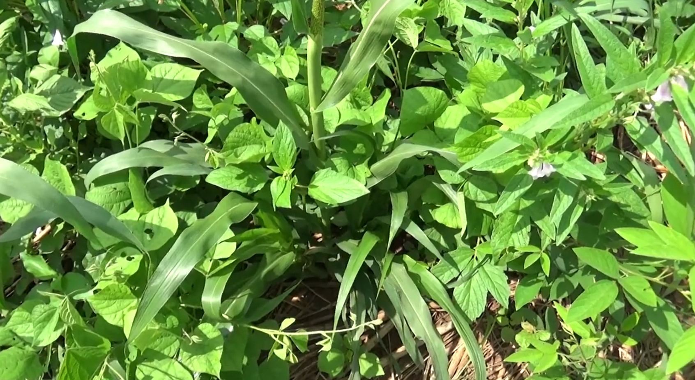
यसरी छरिएका बीउ हरु आफु अनुकुल बातावरण पाउँदा क्रमश: उम्रदै जान्छन् ।
उत्पादन भएका बालिलाई घरायसि उपभोगका लागि, स्थानिय बजारमा बिक्रि गर्न वा गाईबस्तुलाई घाँसका रुपमा प्रयोग गर्न सकिन्छ
यसै गरि बाँकि रहेको बालि तथा बालिको अवशेष बर्खे खेति हुने समयमा जोतेर माटोमा मिलाई दिनु पर्छ ।

Slide 22
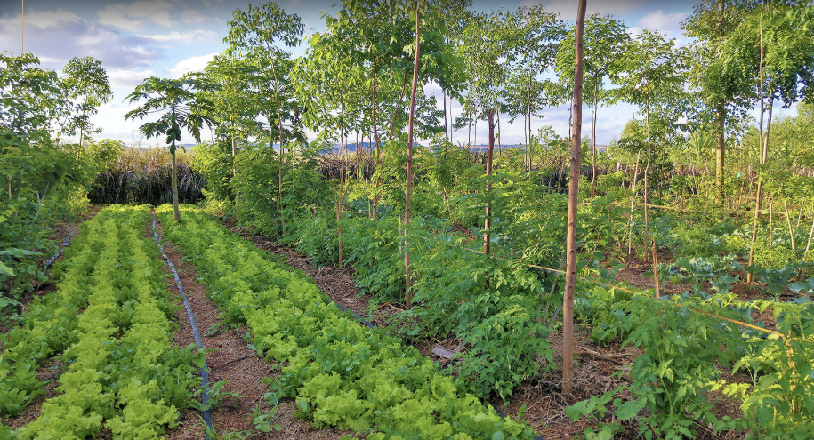
२. बालीको विविधीकरण
विभिन्न प्रकारका ५ देखि १० बालिहरु (तरकारि, फलफुल, घाँस, मसला लगायत) को मिश्रीत खेति गर्ने
यसले,
बोट विरुवाका विभिन्न तहले सुर्य प्रकाशको अधिकतम उपयोग
माटो सुधार (प्रांगारिक पदार्थ, चिस्यान, सुक्ष्म जिवाणू)
बर्षै भरि नियमित उत्पादन तथा आम्दानि
जोखिम बहन क्षमता बृद्धि
पोषण सुरक्षा
रोगकिरा नियन्त्रण

Slide 23
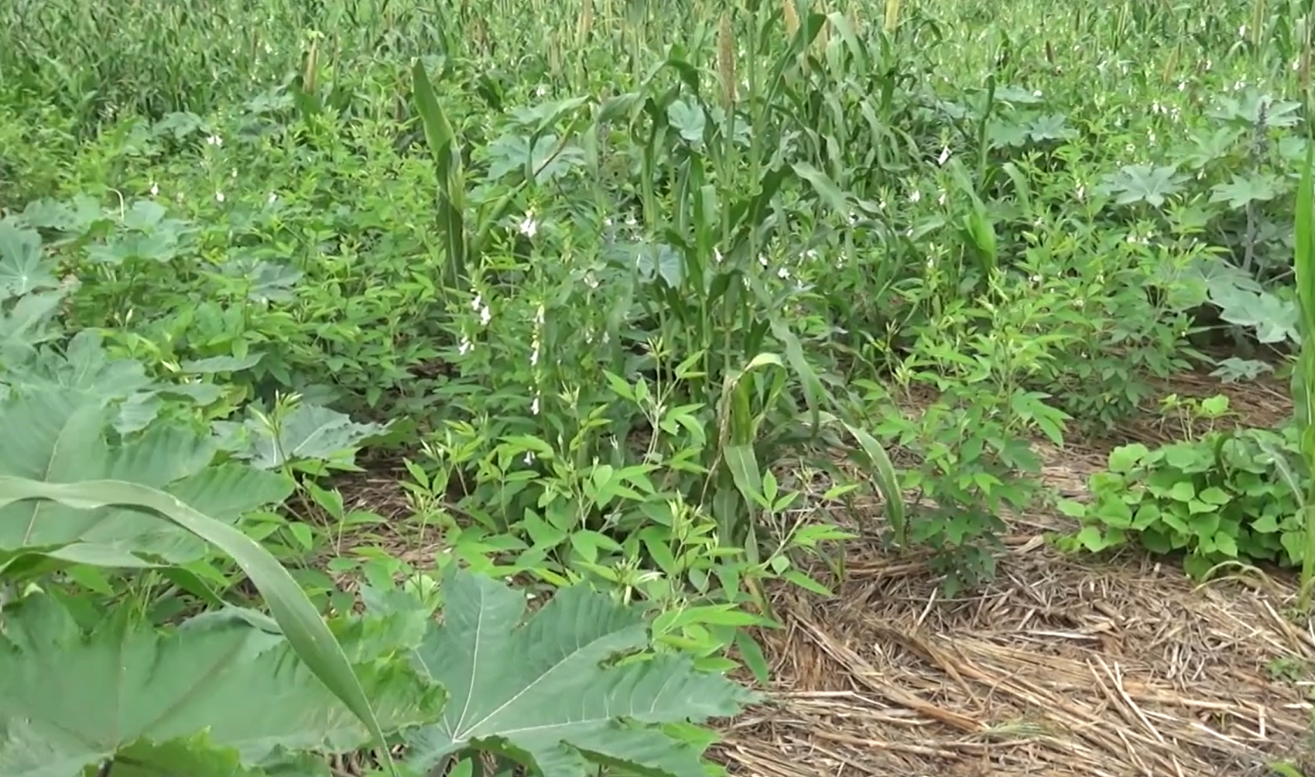
३. माटोलाई जहिल्यै पनि छोपेर राख्ने
विरुवाको अवशेष/जिवित विरुवाको छापो प्रयोग गरि
माटोमा सिधा सुर्य प्रकाश पर्न बाट रोक्ने
तापक्रम सन्तुलन गर्ने
माटो लाई सुख्खा हुन नदिने

Slide 24
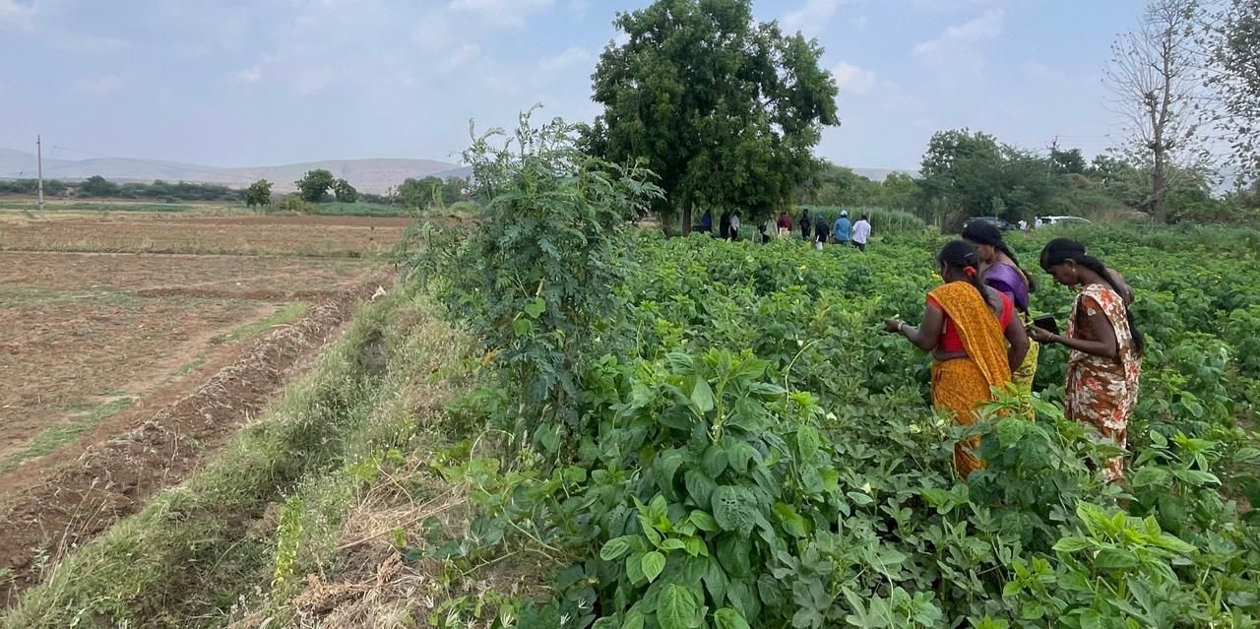
उच्च तापक्रमले सुक्ष्म जिवाणुलाई नष्ट गर्दछ !!
खेति नगरिएको जमिन
५२.७°C
खेति गरिएको ३१.८°C

Slide 25
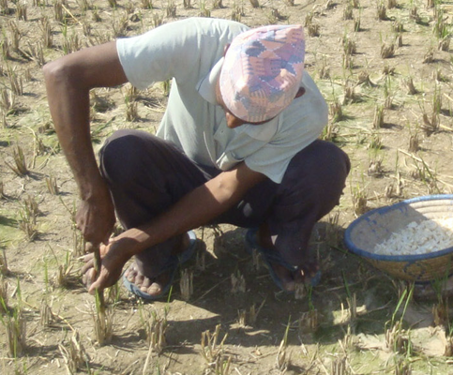
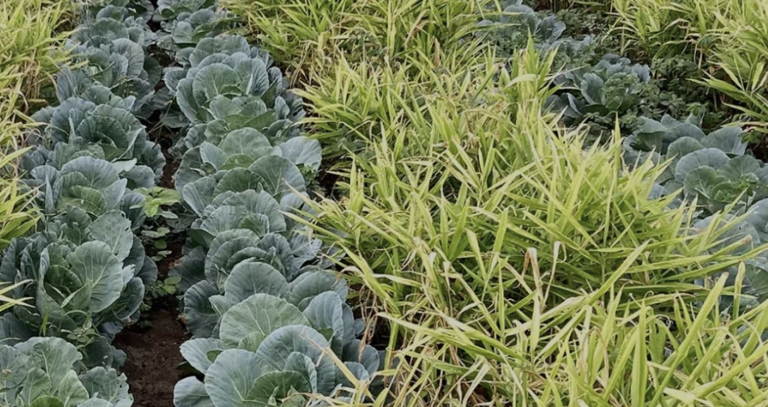
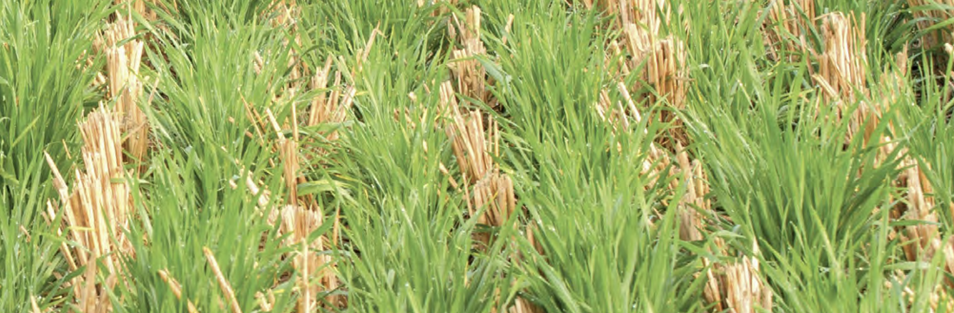
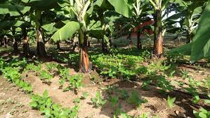
४. माटोलाई धेरै नचलाउने (न्युन/शुन्य खनजोत)

Slide 26
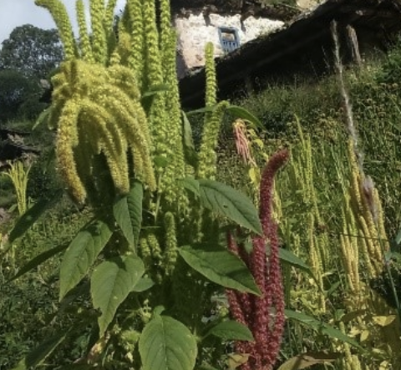
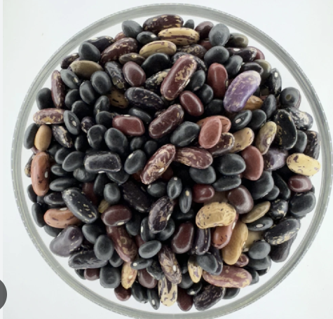
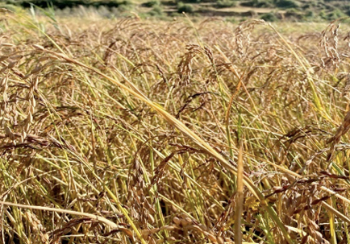
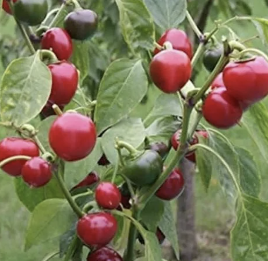
५. उपलब्ध भए सम्म स्थानिय र रैथाने जातहरुको प्रयोग
रोग तथा किरा प्रतिरोध गर्ने क्षमता
जलवायू प्रकोप सहन सक्ने
स्वाद तथा पोषण
उपभोक्ताको रुचि तथा बजार मुल्य

Slide 27
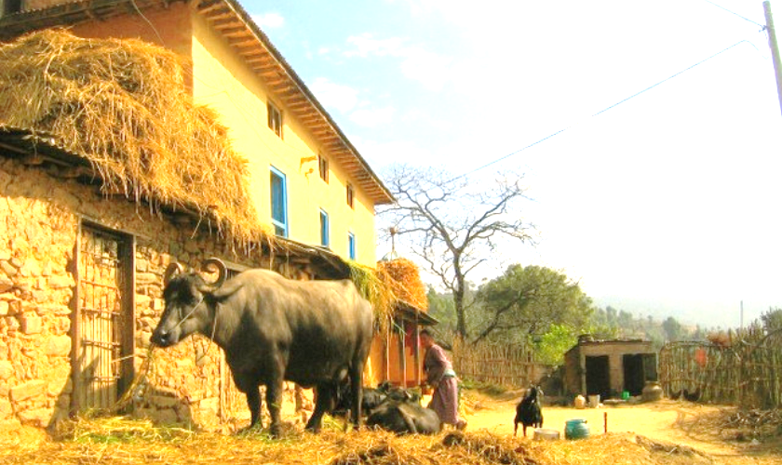
६. कृषि र पशुपालन सँगै गर्ने (एकिकृत कृषि)
उत्पादन विविधकरण र पोषण
उपउत्पादनको प्रयोग तथा खाद्य तत्वको पुनर्चक्रण
माटो सुधार तथा गोठेमल मल
गहुँत संकलन बाट प्राकृतिक विषादि

Slide 28
७. सुक्ष्म जिवाणुको प्रयोग
माटोमा सुक्ष्म जिवाणुको संख्या तथा सक्रियता बढाउने
घनजिवामृत
गोवर- १०० के .जि
गहुँत- १० लिटर
चनाको पिठो र गुड- १-१ के.जि
जंगलको माटो – १-२ मुठ्ठि
जिवामृत
द्रव्य जिवामृत
…… अन्य

Slide 29
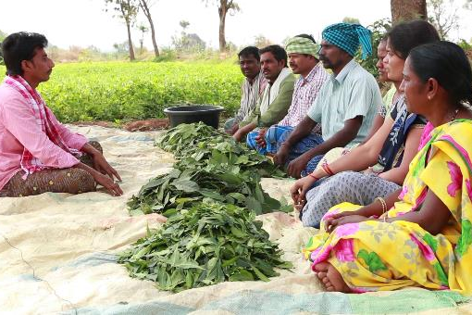
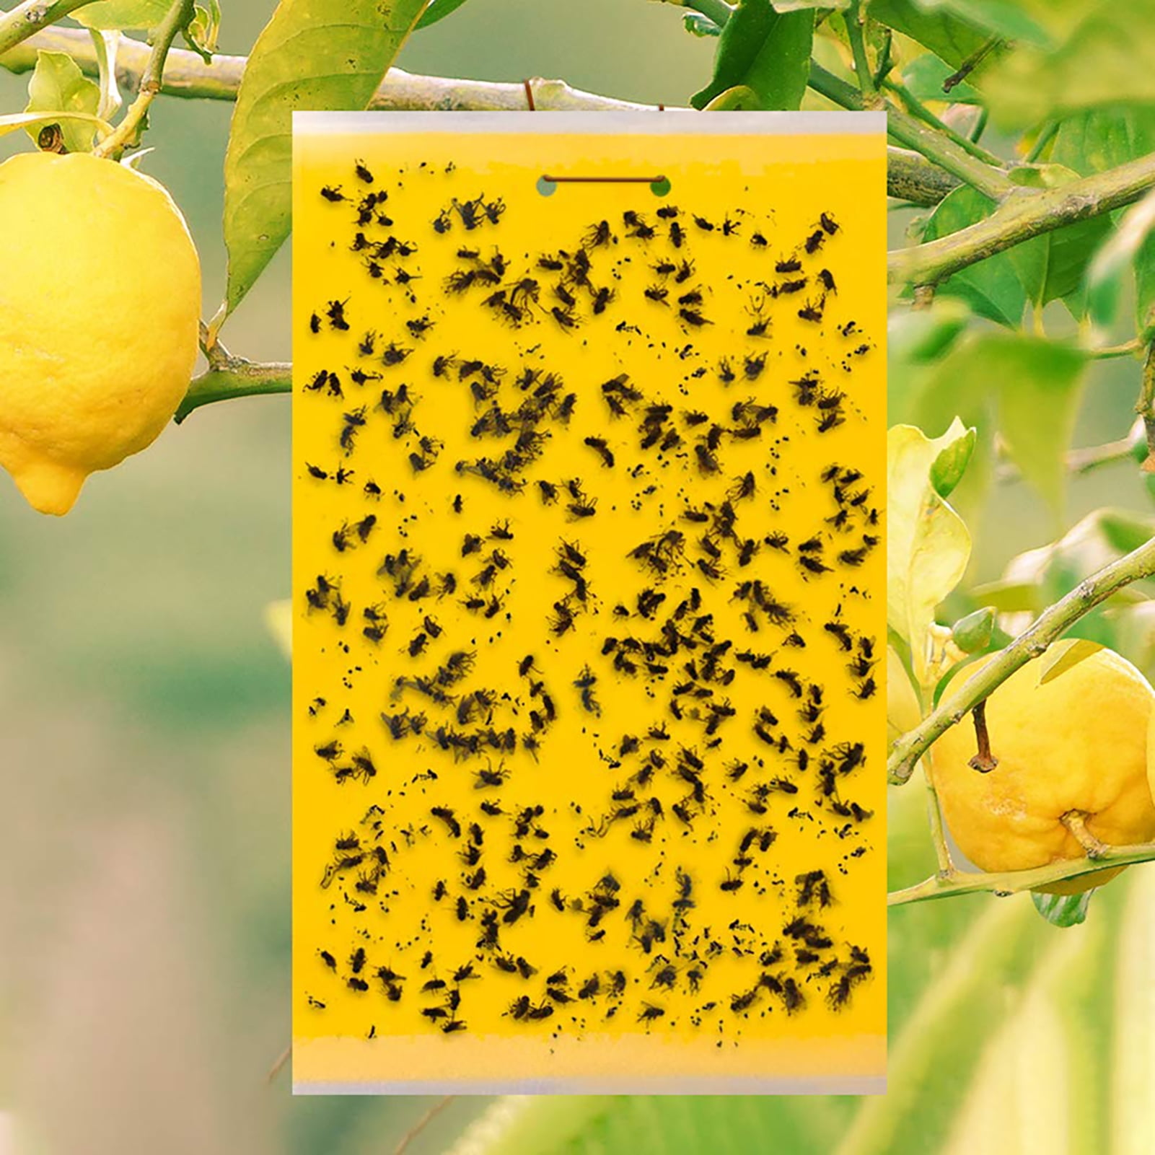
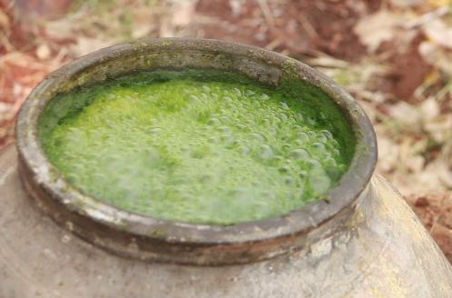
८. रोगकिरा नियन्त्रणका लागि असल कृषि अभ्यास तथा बानस्पतिक विषादी
असल कृषि अभ्यास, विविधता, स्थानिय जात, सुक्ष्मजिवाणुको सक्रियताले रोगकिरा लाग्नै नदिने
विभिन्न प्रकारका पासो प्रयोग गरि किराको निगरानि
रोगका लागि अनुकुल र प्रतिकुल अवस्था बारे ज्ञान राख्ने
रोगकिरा लागिहालेमा विभिन्न प्रकारका ( तितो, पिरो, अमिलो, टर्रो वा यस्तै अन्य) वनस्पतिलाई गहुँतमा मिसाएर बानस्पतिक विषादि तैयार तथा प्रयोग गर्ने ।

Slide 30
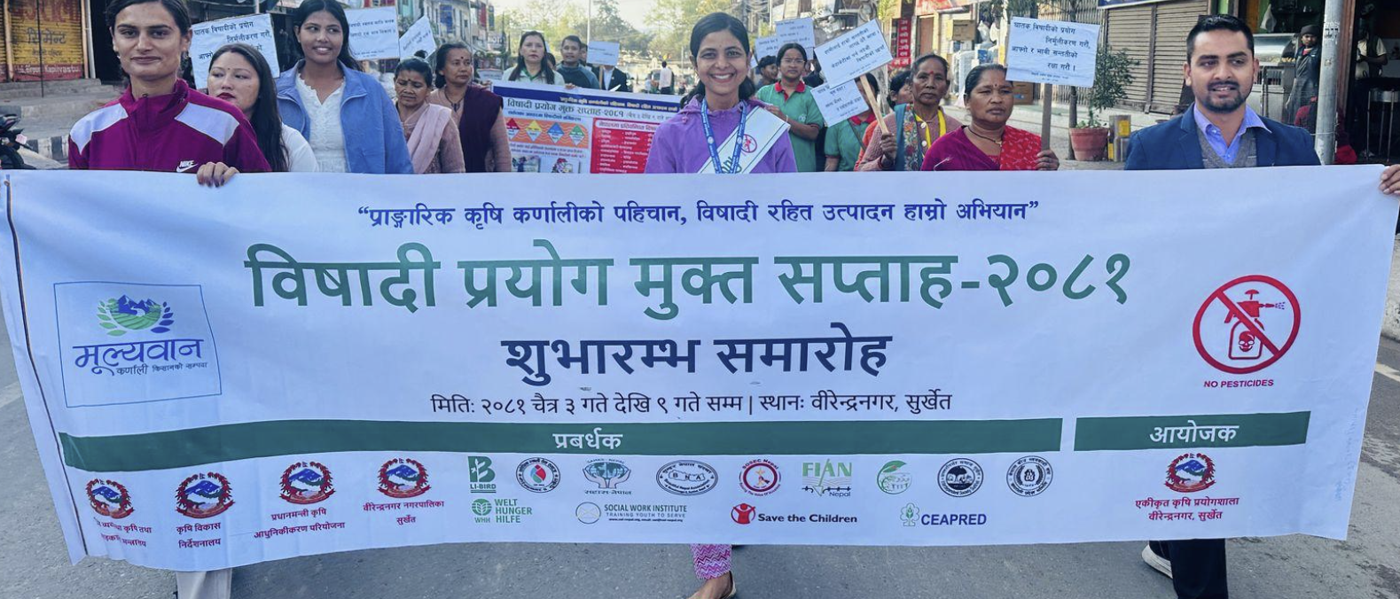
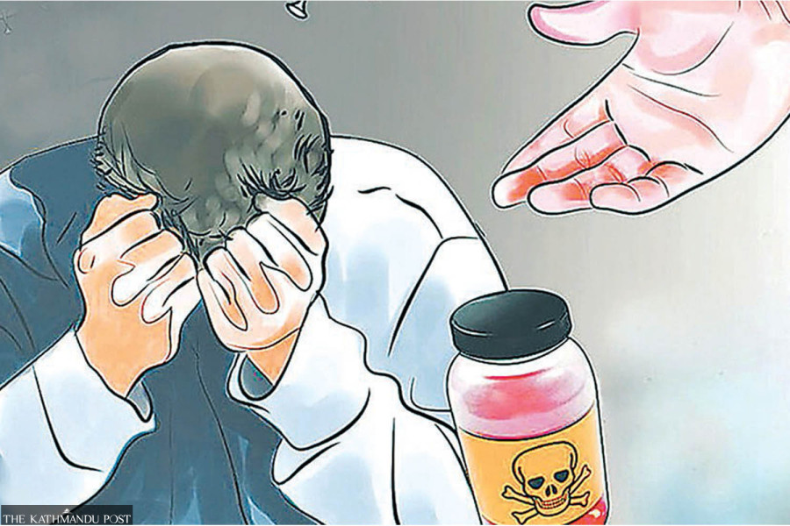
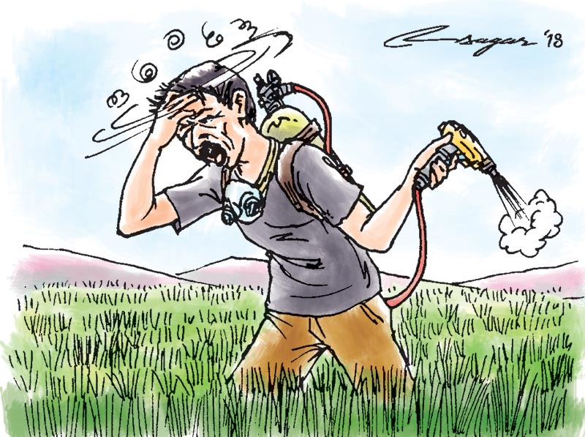
९. रासायनिक पदार्थ प्रयोग नगर्ने (मल, विषादी, झारनाशक आदी)
रासायनिक पदार्थले मानिस, पशुपंक्षीको स्वास्थ्यमा नकारात्मक असर गर्दछ
यसले फाईदा गर्ने किरा, गड्यौलाहरु र सुक्ष्मजिवाणुलाई मार्दछ ।
रोगकिरा मार्न प्रयोग गरिने रसायन ‌औषधि होईन विष हो ।

Slide 31
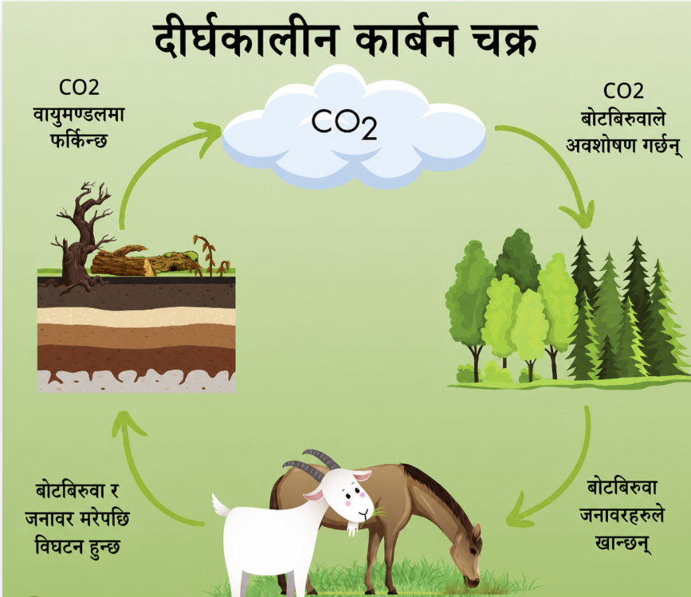
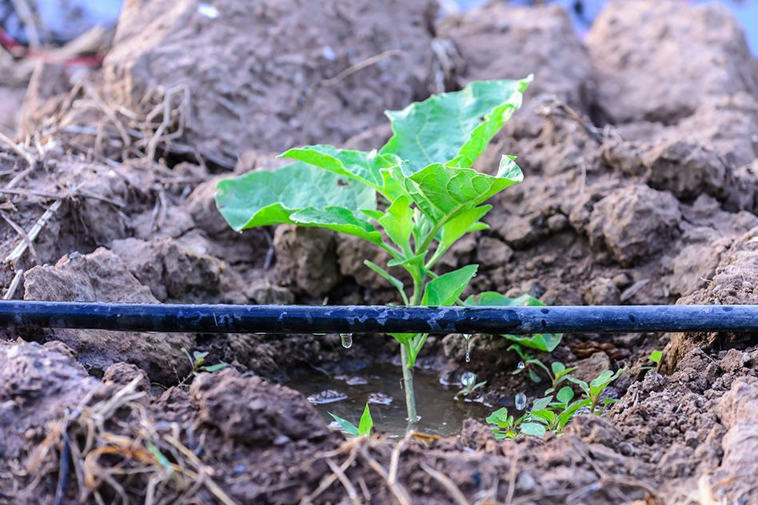
९. कृषि कर्मको दक्षता बृद्धि तथा पुन:प्रयोग

Slide 32
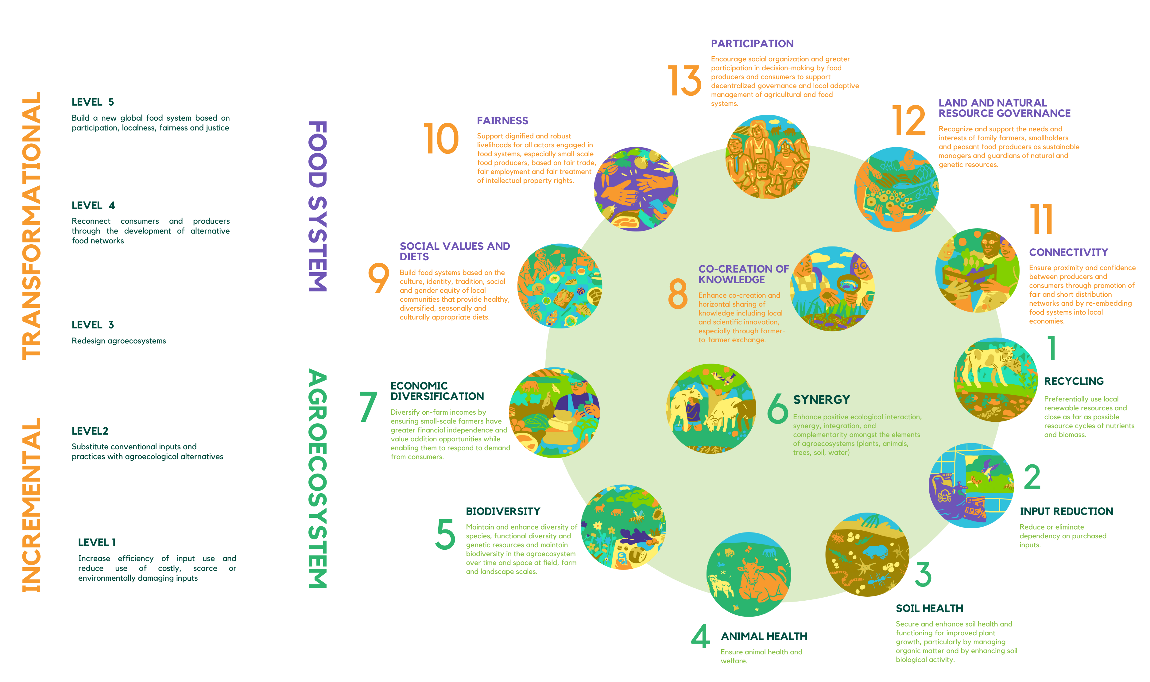

प्राकृतिक कृषिका अन्य सिद्धान्त तथा रुपान्तरणका तहहरु

Slide 33
प्राकृतिक खेतिका फाईदाहरु
उत्पादन लागत न्युनिकरण (Zero cost farming)
उत्पादन र आम्दानि बृद्धि
जोखिम न्युनिकरण तथा उत्थानशिलता अभिबृद्धि (Resilience)
आत्मनिर्भरता, खाद्य तथा पोषण सुरक्षा
ऽ
स्वस्थ उत्पादन

Slide 34
अहिले को समयमा हाम्रो लागि प्राकृतिक कृषि दु:ख होईन, अवसर हो । यो कार्यक्रमका लागि अथवा अरुले भनेको आधारमा भन्दा पनि कृषकहरु आफैंले गर्ने कृषि हो ।
दीगो, उत्थानशील, स्वस्थ र कम लागतमा उच्च प्रतिफल दिने प्राकृतिक कृषि अपनाउने हैन त!!
धन्यवाद!!

